Slide 1

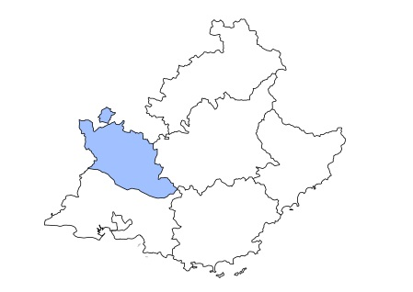


Les éclairages conjoncturels départementaux
La situation conjoncturelle
au 3e trimestre 2023
dans le Vaucluse
Crédit photo : ©Shutterstock
Services études, statistiques, évaluation

Slide 2
Légère baisse de l’emploi salarié
Au T3 2023 :
+ 0,1 %
- 0,1 %
+ 0,1 %

Slide 3
Un recul dû aux destructions d’emploi hors intérim…
Au T3 2023 :
+ 80
emplois intérimaires
- 390
emplois hors intérim

Slide 4
… dans le tertiaire marchand et la construction

Slide 5
1ère baisse dans le tertiaire marchand depuis la crise sanitaire, nouveau repli dans la construction, rebond dans l’industrie et accélération dans le tertiaire non marchand

Slide 6
Sur un an, la croissance de l’emploi salarié demeure néanmoins positive dans le tertiaire marchand

Slide 7
Les embauches se stabilisent

Slide 8
Le nombre de bénéficiaires de contrat aidé de nouveau quasi-stable
1 200
* Marchands et non marchands . Depuis juillet 2014, les Ateliers et chantiers d’insertion (ACI) doivent recruter leurs salariés en CDDI.
Note : données arrondies en fin de trimestre, provisoires
Source : ASP - Traitements : Dares

Slide 9
La croissance de l’apprentissage se modère par rapport à l’année précédente

Slide 10
Après avoir atteint son plus bas niveau historique, le taux de chômage repart à la hausse
9,7 % (+0,3 pt)
8,1 % (+0,2 pt)
7,2 % (+0,2 pt)

Slide 11
Le taux de chômage reste supérieur à celui de la plupart des départements comparables

Slide 12
La demande d’emploi repart à la hausse au 3e trimestre 2023

Slide 13
Les hommes comme les femmes sont impactés par cette élévation

Slide 14
La demande d’emploi des jeunes de moins de 25 ans rebondit nettement…

Slide 15
… tout comme celle des inscrits depuis un an ou plus

Slide 16
Sur un an, baisse du nombre de foyers bénéficiaires du RSA et de la PA, plus prononcée pour l’ASS ; hausse pour l’AAH

Slide 17
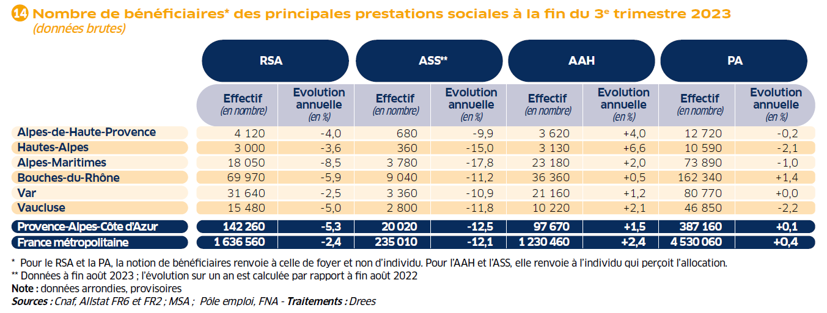
Un repli du nombre de foyers bénéficiaires du RSA proche du niveau régional

Slide 18
Pour en savoir plus
La Note de conjoncture de la Dreets Provence-Alpes-Côte d’Azur:
https://paca.dreets.gouv.fr/Les-publications-periodiques-9124
Retrouvez tous nos indicateurs dans le Tableau de bord des indicateurs clés
en téléchargement sur le site de la Dreets Provence-Alpes-Côte d’Azur :
https://paca.dreets.gouv.fr/Les-indicateurs-cles-de-la-Dreets-Paca

